Slide 1
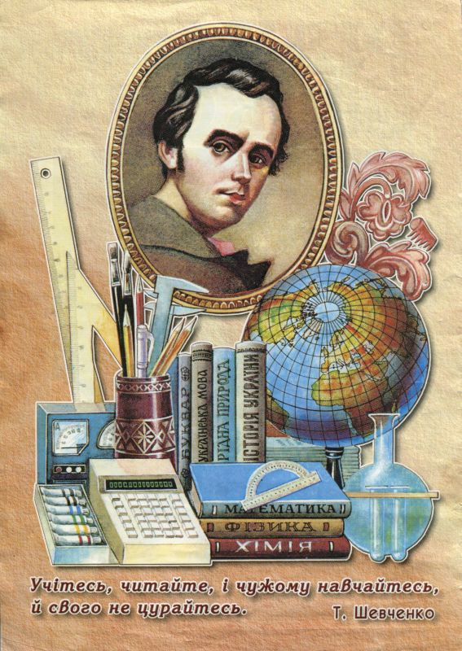
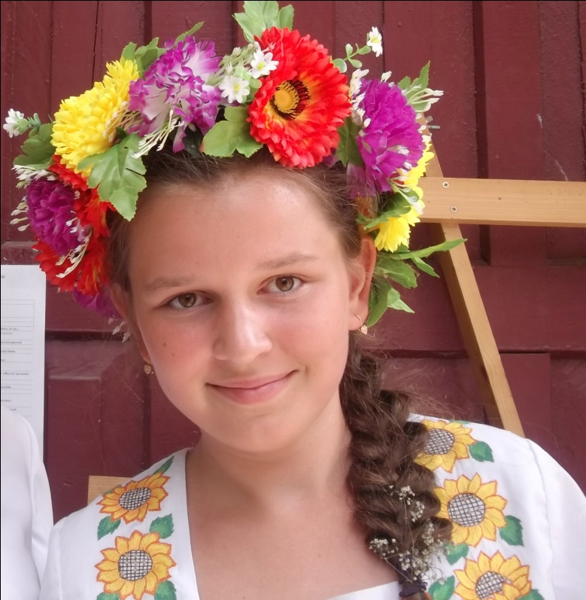
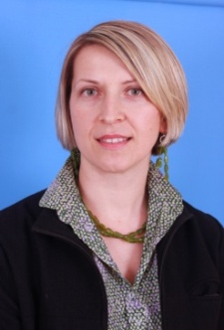
Дослідницький проект
«Невідома Україна»
за ліро-епічною поемою
Тараса Шевченка
“Тарасова ніч”
Виконала учениця 8-А класу
Грицівської загальноосвітньої школи
І-ІІІ ступенів смт Гриців
Шепетівського району
Хмельницької області
Антонюк Ліза Олексіївна
Науковий керівник
Малишко Ірина Володимирівна
Вчитель української словесності,
спеціаліст І категорії

Slide 2
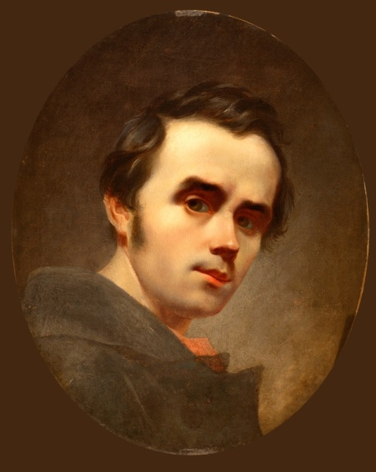
Навчальний предмет, в межах
якого проводиться робота проекту:
українська література, історія.
Навчальні дисципліни, близькі до
теми проекту: історія, образотворче мистецтво. Вік учнів на який розрахований проект: 12 – 13 років. Тип проекту: дослідницький

Slide 3
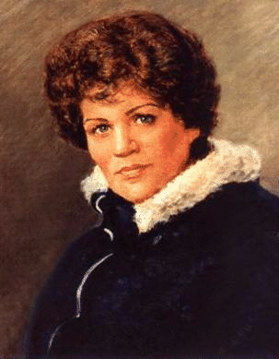
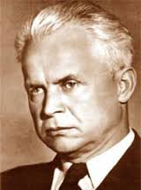
Історії ж бо пишуть на столі.
Ми ж пишем кров'ю на своїй землі.
Ми пишем плугом, шаблею, мечем,
піснями і невільницьким плачем.
Л. Костенко
Народ, що не знає своєї історії, є народ сліпців
О. Довженко

Slide 4
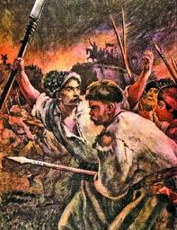
Мета
виявити причини, що надихнули Шевченка створити поему «Тарасова ніч»
усвідомити, що саме хотів автор донести до читача;
співставити події, описані поетом, з історичними фактами.

Slide 5
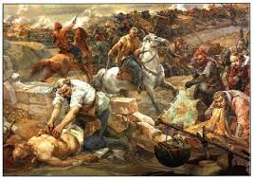
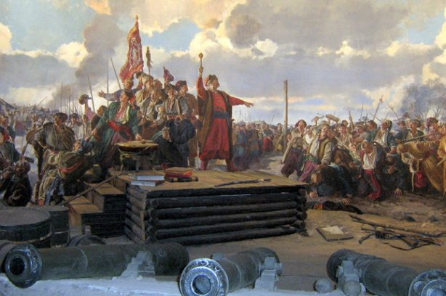
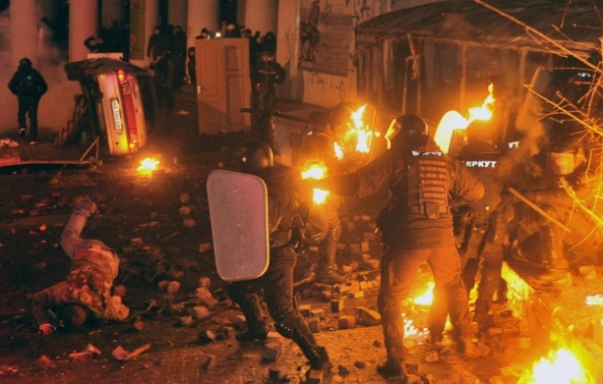
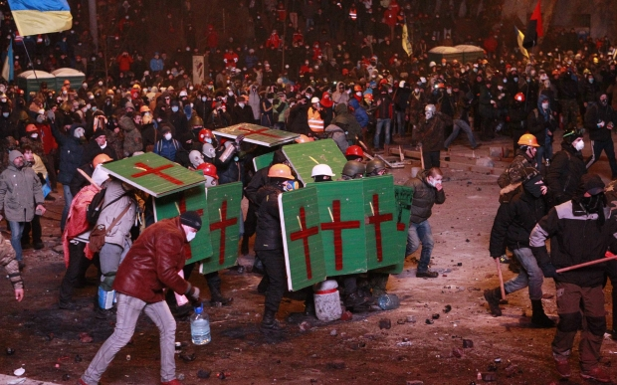
Завдання
на основі виявленого та опрацьованого матеріалу дослідити відгомін Тарасового слова у непростих подіях сьогодення

Slide 6
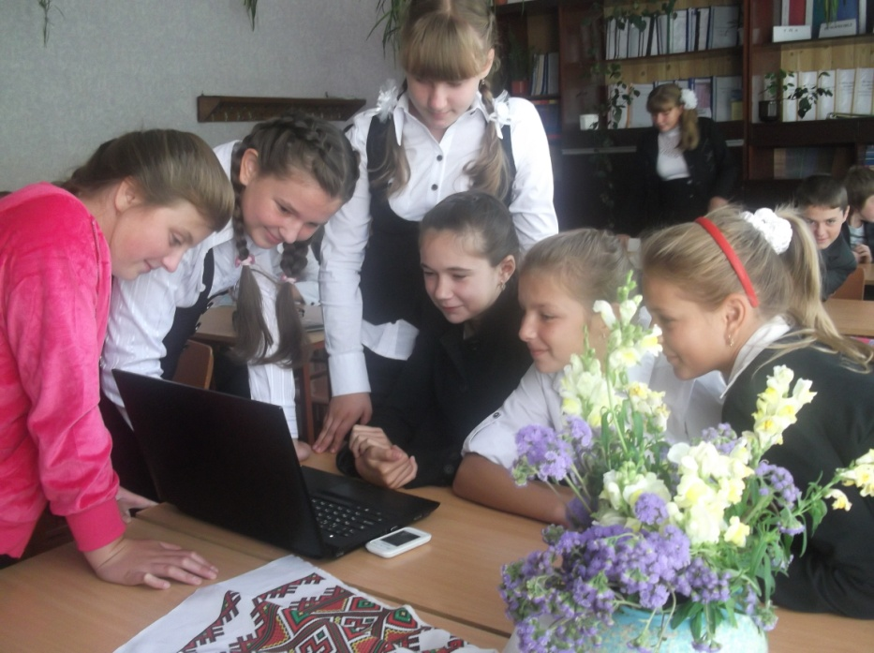
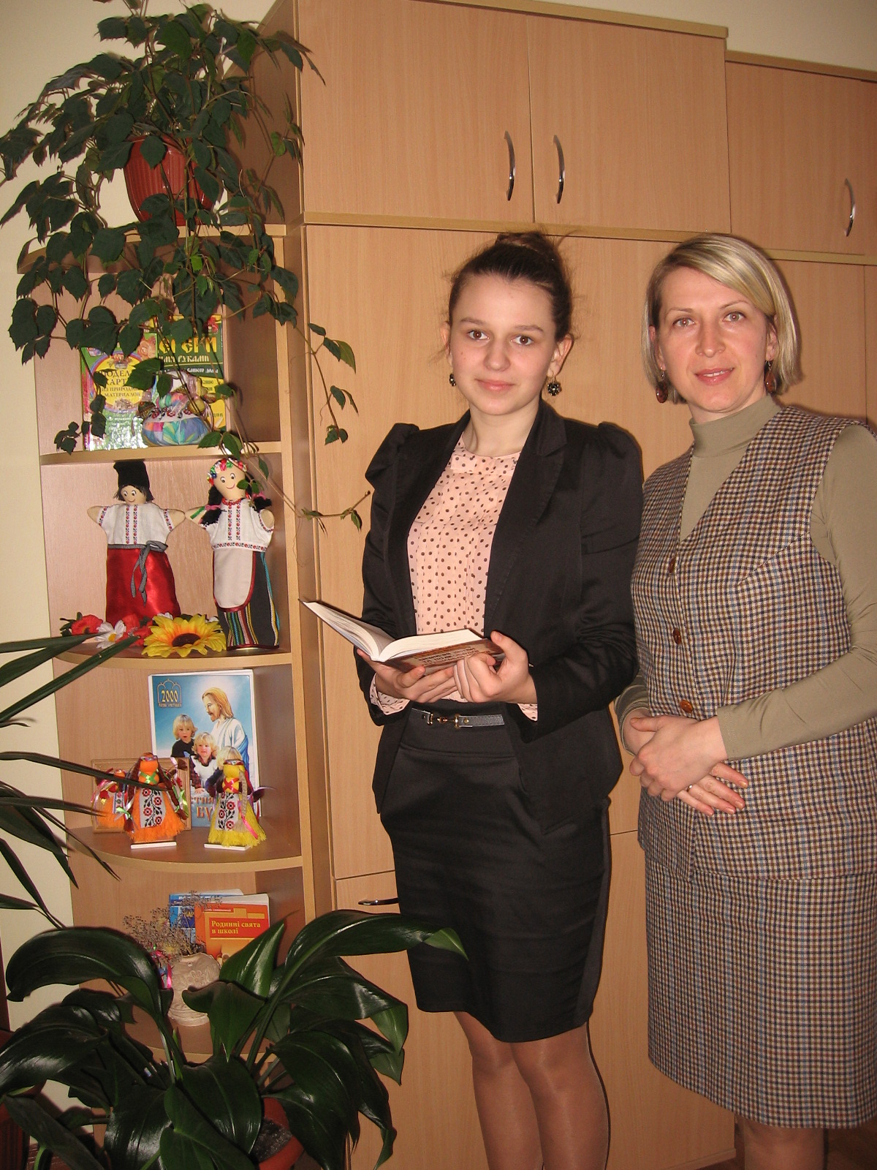
Етапи роботи над проектом: засідання авторського колективу, робота з джерелами, консультації з учителями в кабінеті історії, захист проекту

Slide 7
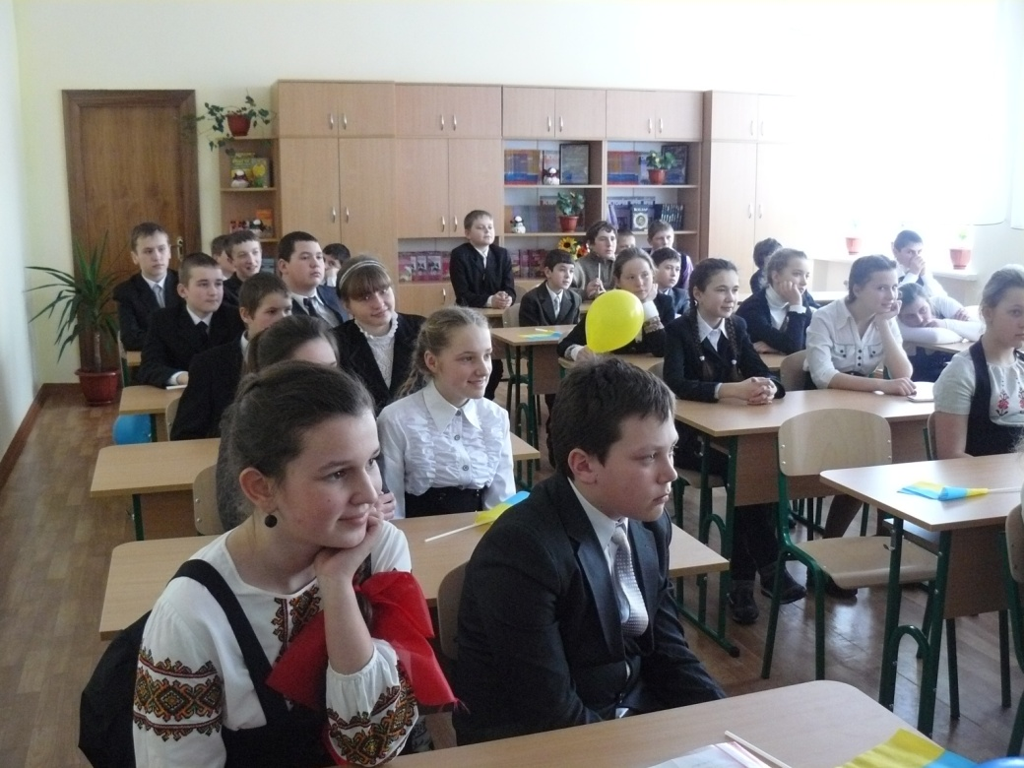
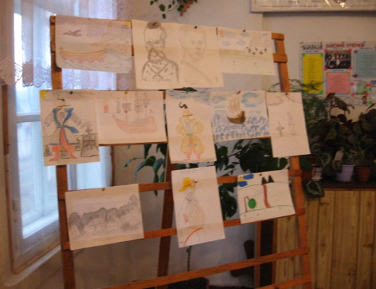
Інтегрований урок-пам’ять за ліро-епічною поемою Тараса Шевченка "Тарасова ніч", козацько-селянські повстання XVII ст., перегляд документального фільму «Невідома Україна», конкурс ілюстрацій до твору

Slide 8
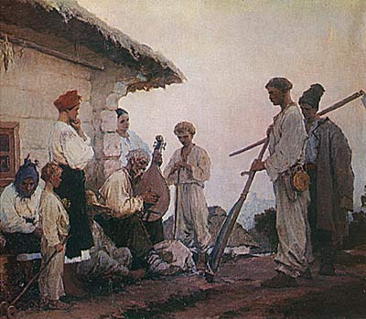
Задум написання поеми «Тарасова ніч»
Погляньте на репродукцію картини М. Дерегуса "Малий Тарас
слухає спів кобзаря", знайдіть на ній Тараса, подивіться на об­личчя селян.
Яку, на вашу думку, пісню вико­нує кобзар? Веселу? Сумну? Тривожну?
Так, сумну, про трагічну історію нашої держави. Кобзар пере­довсім асоціюється з першою поетичною збіркою Шевченка, яку він назвав на честь народних співців, що їх слухав змалку. Кобзарі плакали-тужили над до­лею рідного краю, прославляли героїв-українців, котрі боронили свою землю, розповідали про їхні звитяжні подвиги, палким словом змушували стрепенутися людські серця й задуматися над своєю долею. Хто зна, може, юний Шевченко почув уперше від кобзарів і про Івана Підкову, і про Тараса Трясила, і про зна­мениту Тарасову ніч (Я вважаю,що саме про неї співає на картині старий кобзар?).
А яким ж був шлях до майже нікому невідомої в історії Тарасової ночі? Про це ми дізналися, здійснивши власне дослідження-розвідку.

Slide 9
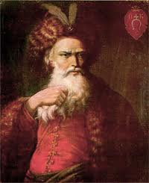
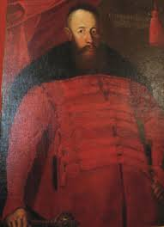
1621 року Річ Посполита здобула перемогу над Туреччиною під Хотином. Вирішальну роль у цій битві відіграло українське козацтво на чолі з гетьманом Петром Конашевичем - Сагайдачним. Та невдячністю заплатила Річ Посполита своїм рятівникам: лише 3 тис. козаків було взято на службу до реєстрового війська, решту чекала панщина і гніт. Та не звикли козаки коритися. «Непослушні» самі обирали собі ватажків і наслідували запорожців. Варшаву лякав привид козацької держави. Сигізмунд направив на Подніпров’я військо, яке очолив Конецпольський. На зустріч виступило козацько-селянське військо Марка Жмайла.Коронний гетьман вирішив розпочати переговори. Підписано Коруківський договір. Але це не допомогло українцям. Поляки продовжували гноблення. Назрівало нове повстання, яке очолив гетьман нереєстрових козаків Тарас Федорович на прізвисько Трясило.
Довгий шлях до Тарасової ночі:
П.Сагайдачний
С.Конецпольський

Slide 10
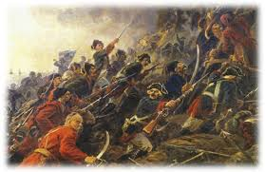
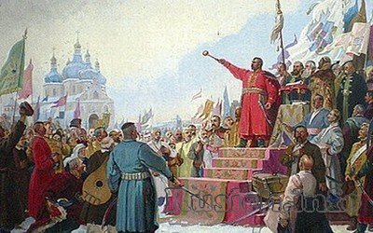
Вчинок Тараса Трясила
У березні 1630 року армія Федоровича виступила з Січі, в бою під Корсунем більшість реєстрових козаків перейшла на бік повстанців. Вирішальна битва між козаками та поляками відбулася під Переяславом. В ніч на 25 травня 1630 року загін запорожців оточив так звану «золоту роту» знатних шляхтичів і розгромив її. Потім цю ніч народ назвав Тарасовою. Коронний гетьман розпочав переговори з повстанцями. 29 травня 1630 року було укладено Переяславську угоду, реєстрове військо збільшувалося з 6 до 8 тисяч, а повстанці, що не увійшли до реєстру, і на цей раз мусили повернутися до своїх панів. Тарас Федорович цієї угоди не підписав. Ще до початку переговорів він повернувся на Січ, разом з ним відійшло майже 10 тис. повстанців. Козацько-селянське військо збирало нові сили для продовження боротьби за свободу рідного краю.

Slide 11
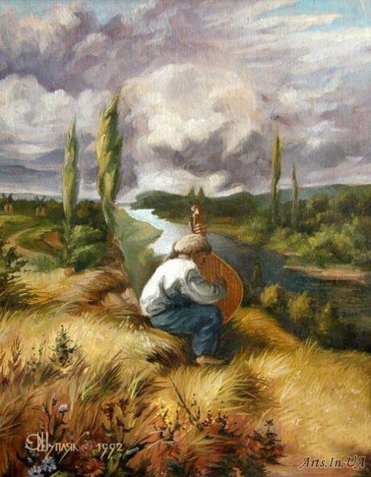
Історична правда манерою письма Тараса Шевченка
На початку твору Тарас Шевченко непросто вкладає у вуста кобзаря розповідь мало кому відому Тарасову ніч, вважаю, що слова співака звернені до нас з вами сьогоднішніх:
«Була колись гетьманщина, Та вже не вернеться. Було колись — панували, Та більше не будем! Тії слави козацької Повік не забудем!
Далі з монолога Тараса Трясила розуміємо, що герої ще є:
«Бідна моя Україно, Стоптана ляхами!» …«А годі журиться! А ходім лиш, пани-брати, З поляками биться!»
Боротьба триває, але Трясило
передчуває поразку:
«Отамани товариші, Брати мої, діти! Дайте мені порадоньку, Що будем робити? Бенкетують вражі ляхи - Наше безголов'я».
Соратники Федоровича теж не ликом шиті:
«Нехай собі бенкетують, Нехай на здоров'я! Нехай, кляті, бенкетують, Поки сонце зайде, А ніч-мати дасть пораду,— Козак ляха знайде».

Slide 12
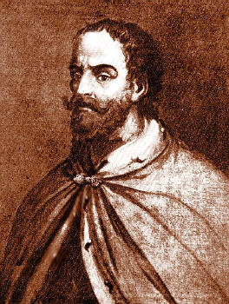
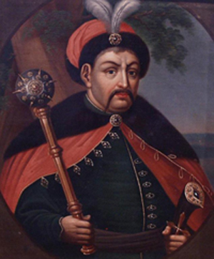
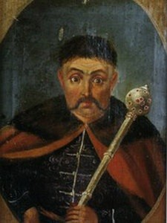
Відомі й невідомі герої Дана поема переконала мене в тому, що справжні герої були не лише серед всім відомих прізвищ. На мою думку, Тарас Федорович, в народі недаремно отримав прізвисько Трясило – воно саме говорить про себе. Особисто я вважаю його й Марка Жмайла героями на рівні з Б.Хмельницьким та ін. Великий пророк недаремно озивається до нас історичною піснею. Він шукає нових героїв, щоб не повторювалось ось такого: «Козачество гине; Гине слава, батьківщина; Немає де дітись; Виростають нехрещені Козацькії діти; Кохаються невінчані; Без попа ховають; Запродана жидам віра, В церкву не пускають!

Slide 13
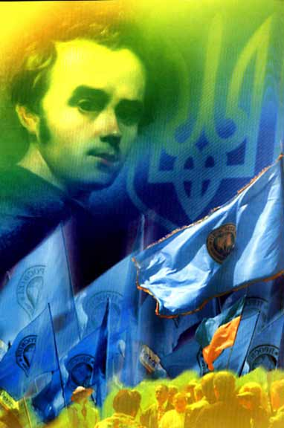
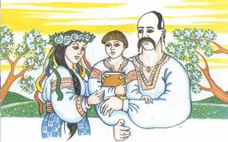
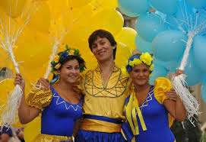
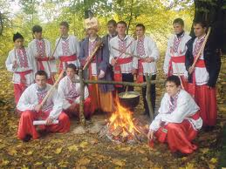
Непереможна віра в українську націю
Великий Кобзар вірить, що такі як Тарас Трясило були, є і будуть... Тарас Шевченко не втрачає віри в краще майбутнє, останні рядки твору засвідчують ще одну рису українця – оптимізму, вміння сприймати всі негаразди й здатність виживати за будь-якої влади!
«... Пішов кобзар по улиці — З журби як заграє! Кругом хлопці навприсядки, А він вимовляє: «Нехай буде отакечки! Сидіть, діти, у запечку, А я з журби та до шинку, А там найду свою жінку, Найду жінку, почастую, З вороженьків покепкую».

Slide 14
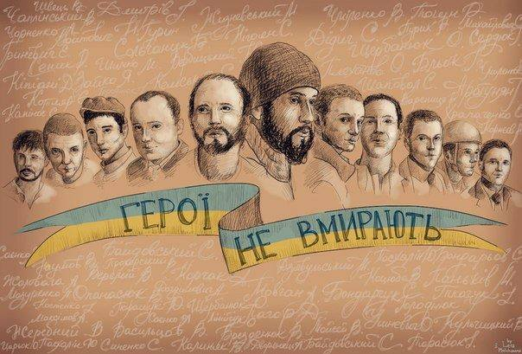
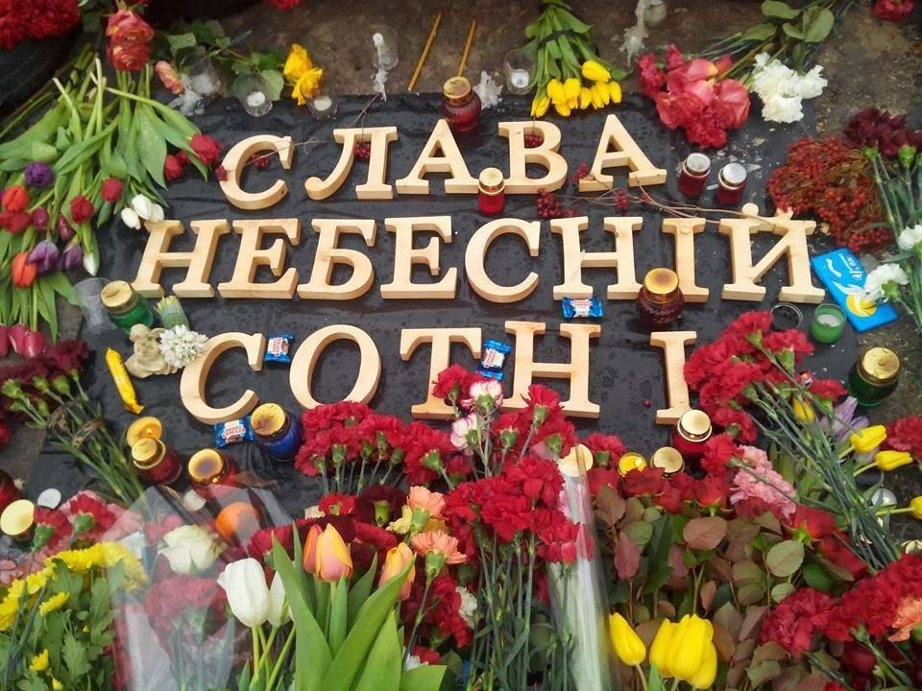
Висновки - актуальні як ніколи
Таким чином , у поемі «Тарасова ніч» Шевченко за допомогою художніх засобів доніс нам історичну правду про мало відомих героїв. В цьому творі перед нами постає невідома Україна й українці.
Тарас Григорович дорікає, згадкою про те, що колись було в Україні, але й одночасно хоче, щоб прийдешні покоління знали, пам’ятали й брали приклад. Вважаю, що сьогоднішня небесна сотня і є прототипом таких як Тарас Трясило, бо саме нинішні герої небесної сотні своїми вчинками наслідували невідомих героїв нашої кривавої історії. На щастя, про них будуть знати, бо дякуючи таким героям ми маємо право на відому всьому світу Україну й українців.

Slide 15
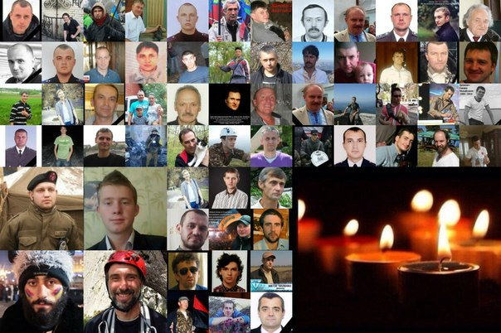
Найважливіший висновок
Так, «ми пишемо історію кров’ю і мечем», але від нині ми «не народ сліпців», бо знаємо своїх героїв в обличчя...

